Slide 1
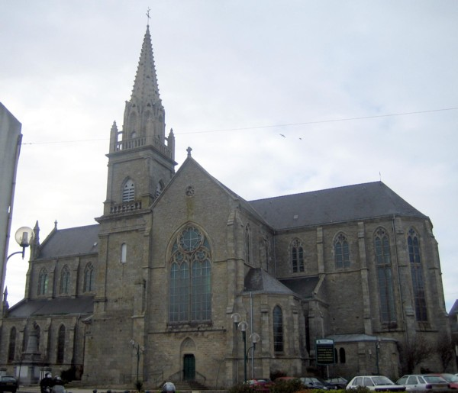
Port Du Vieux Passage à Plouhinec
L'église paroissiale de Plouhinec (Morbihan)

Slide 2
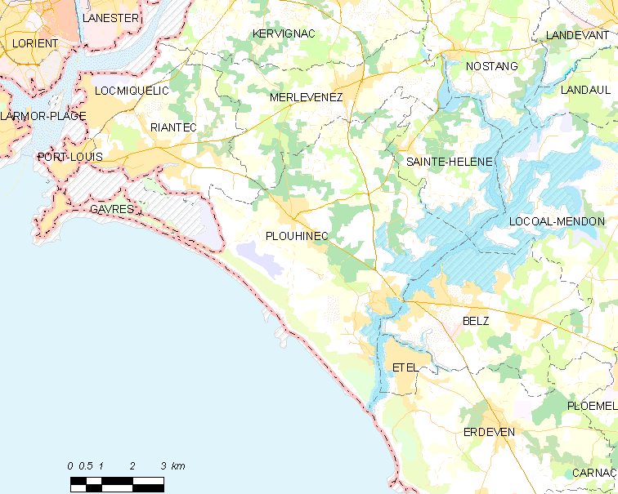
Carte en couleurs de la commune de Plouhinec et des communes voisines.

Slide 3
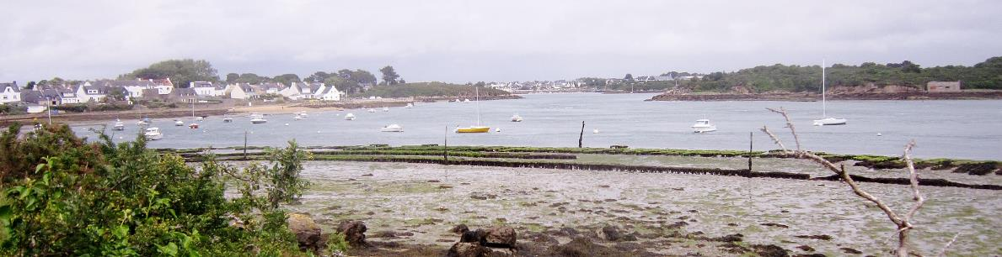
Rivière d'Étel : vue depuis le Mané-Véchen ; au centre de la photographie l'oppidum de Mané-Coh-Castel, un éperon barré.

Slide 4
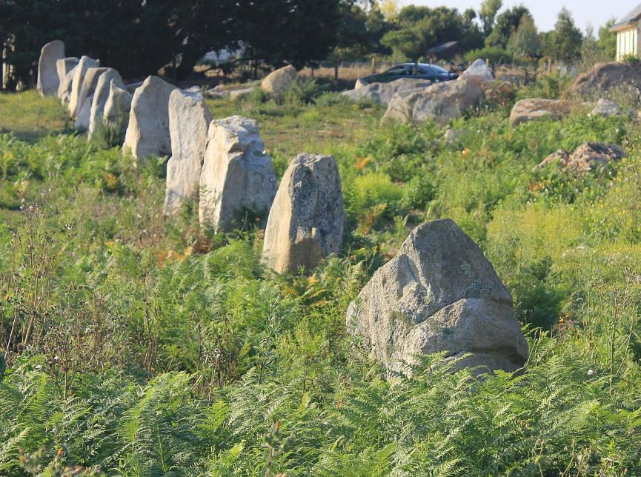
Les alignements du Gueldro.

Slide 5
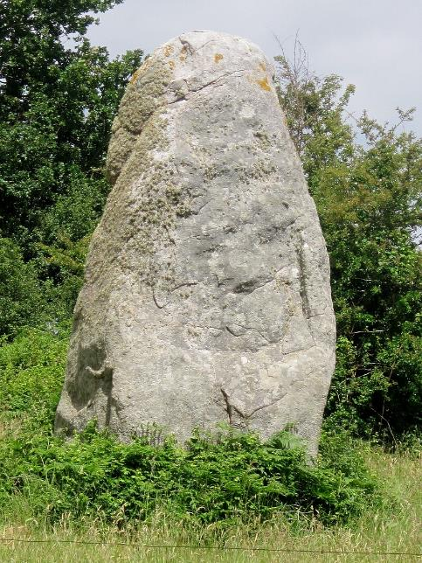
Le menhir de Nestadio.

Slide 6
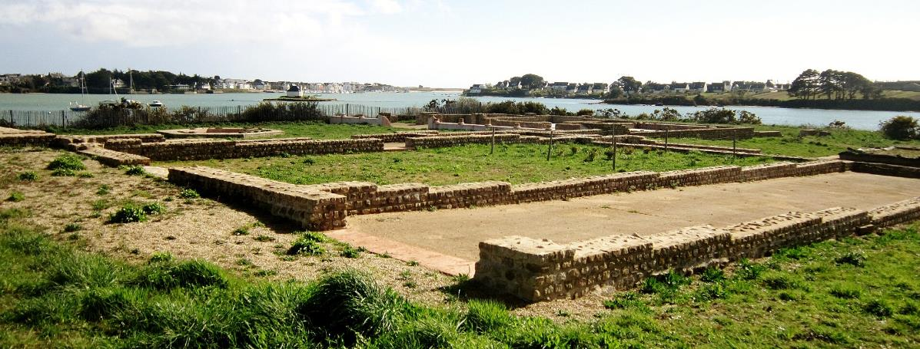
Le site archéologique de Mané-Vechen (rive droite de la Rivière d'Étel).

Slide 7
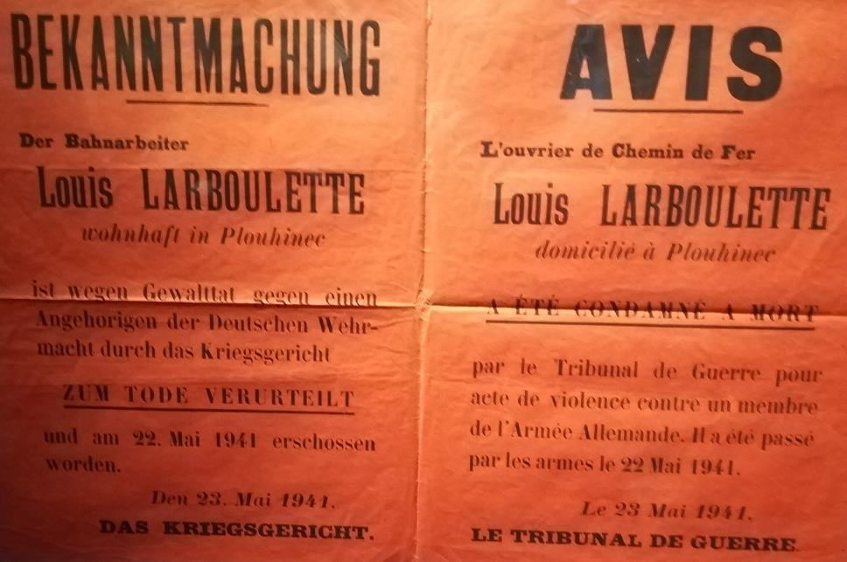
Affiche bilingue allemand et français de l'exécution de Louis Larboulette le 22 mai 1941 à Vannes (Musée de la Résistance de Saint-Marcel).

Slide 8
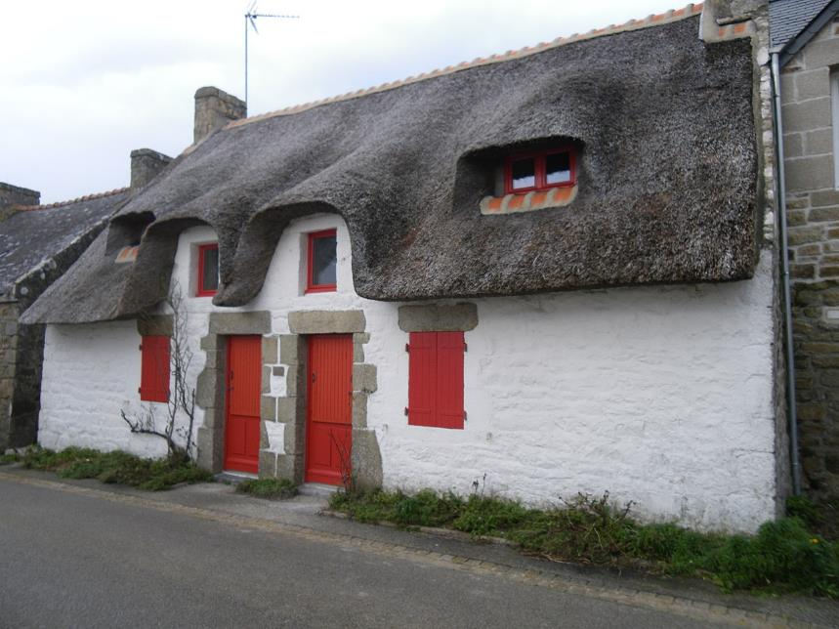
Affiche bilingue allemand et français de l'exécution de Louis Larboulette le 22 mai 1941 à Vannes (Musée de la Résistance de Saint-Marcel).

Slide 9
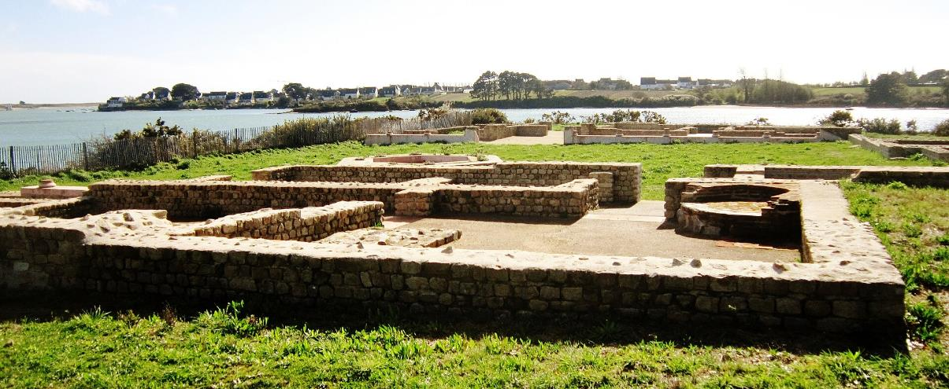
Le site archéologique de Mané-Vechen.

Slide 10
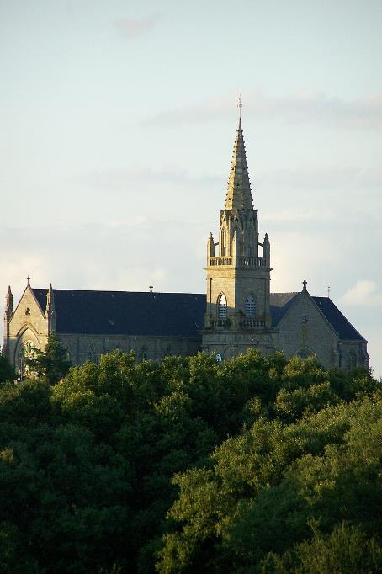
L'église paroissiale Notre-Dame-de-Grâce.

Slide 11
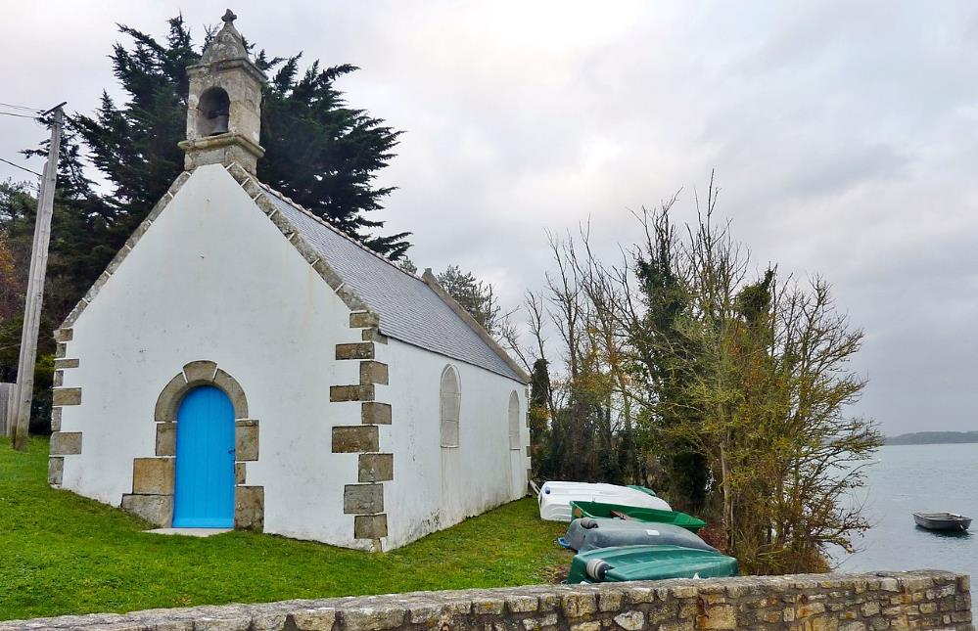
La chapelle Saint-Guillaume (rive droite de la Rivière d'Étel, en amont du Pont Lorois).

Slide 12
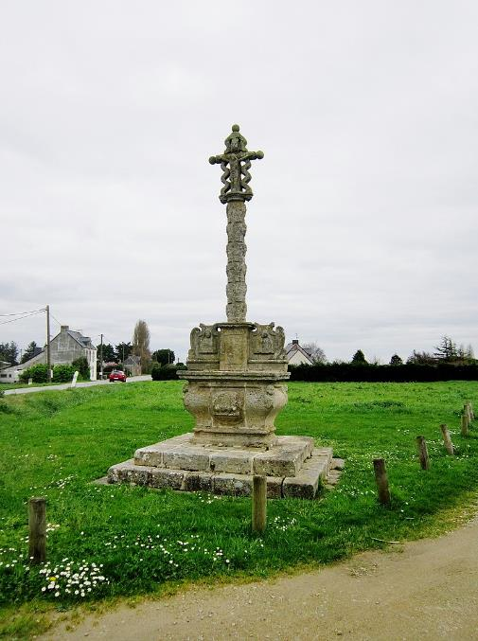
La Croix des Apôtres (1842).

Slide 13
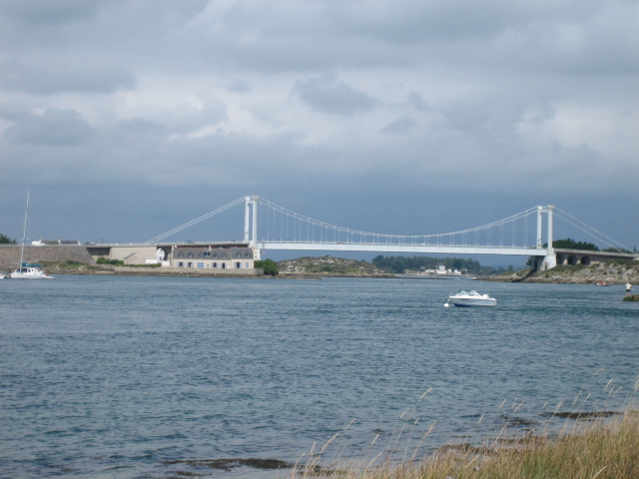
Le Pont-Lorois.

Slide 14
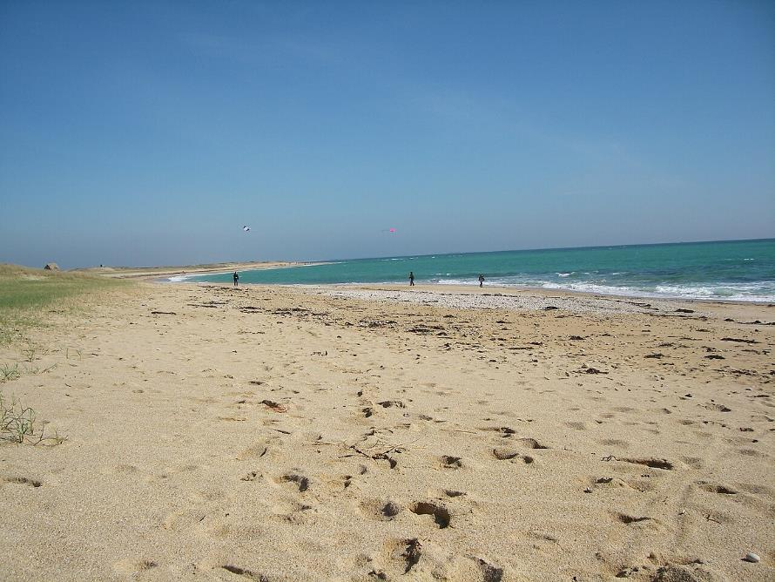
La plage de Linès.

Slide 15
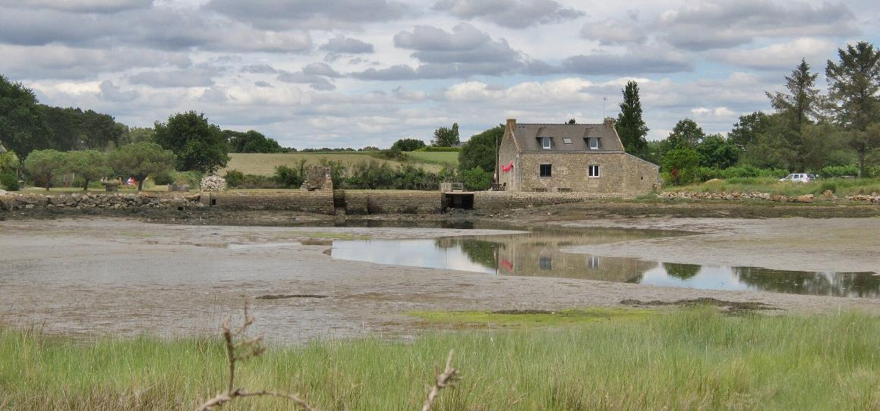
Le moulin de Berringue et sa digue vus depuis le sentier piétonnier longeant le chenal de Berringue à marée basse.

Slide 16
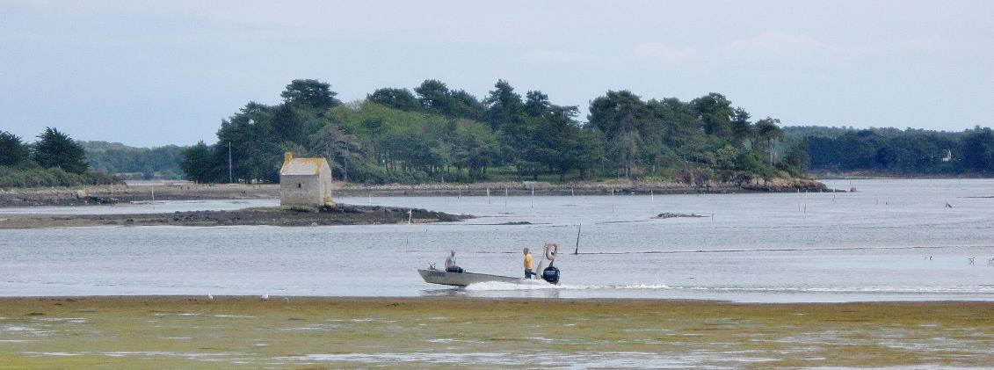
L'îlot d'Er Vugale et, derrière, l'île de Fandouillec (dans la ria d'Étel) vus à marée montante.

Slide 17
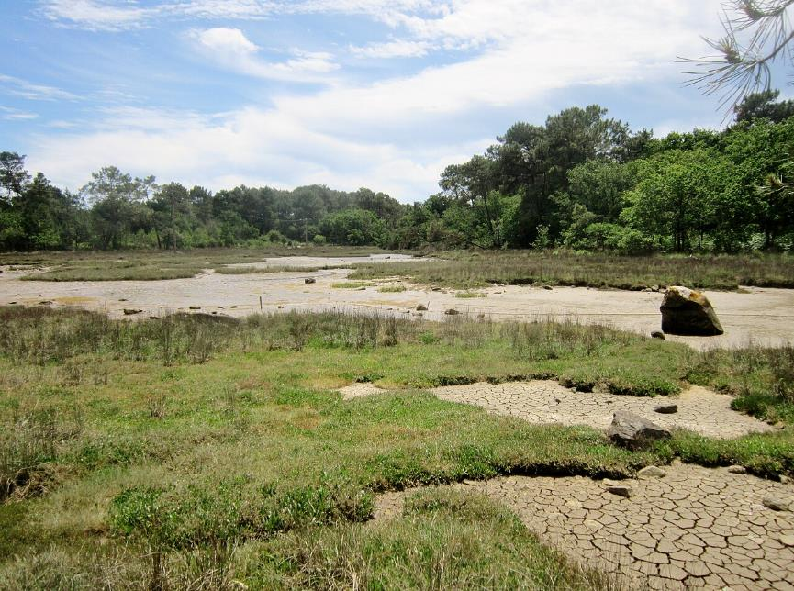
Le fond de l'anse de Pont er Hah à marée basse.

Slide 18
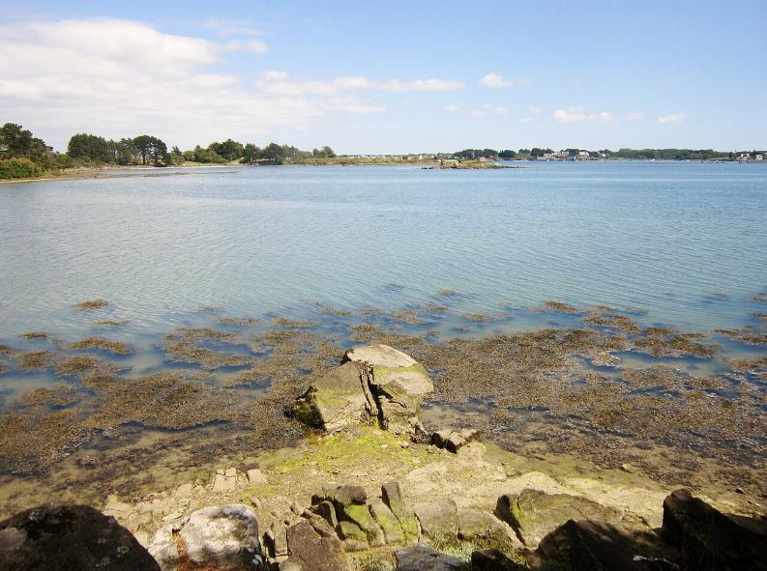
Anse de Nestadio et îlot de Logodonec à marée haute vus depuis la pointe de Boèntèn.

Slide 19
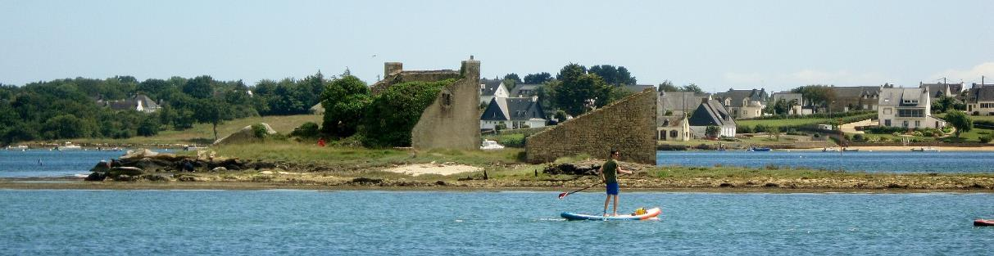
L'îlot de Miniavec vu depuis la pointe de Jéadeù ; à l'arrière-plan Saint-Cado (en Belz).

Slide 20
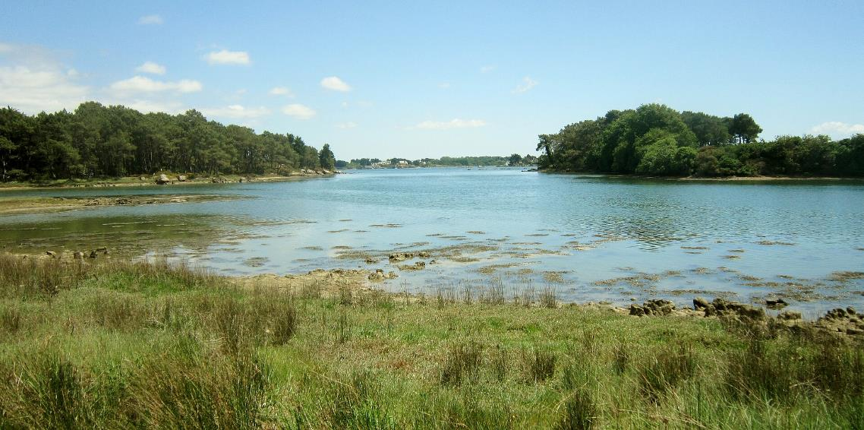
Le chenal du Bisconte à marée haute vu depuis Boènten en direction de la ria d'Étel.

Slide 21
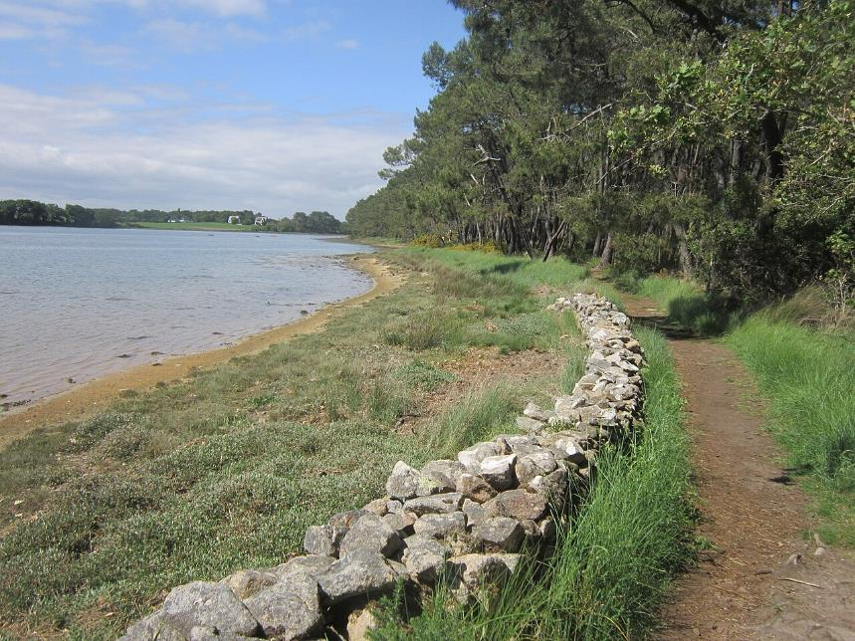
Le sentier littoral de la rive est de la Vasière de Bisconte au sud du pont de Kerrichard à marée haute.

Slide 22
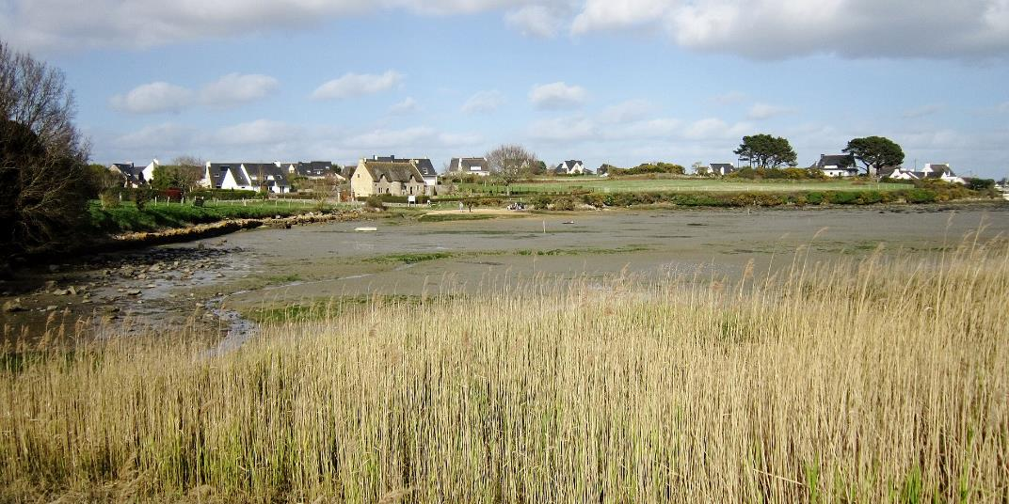
L'Anse de Port Quen à l'ouest-sud-ouest du pont Lorois à marée basse.

Slide 23
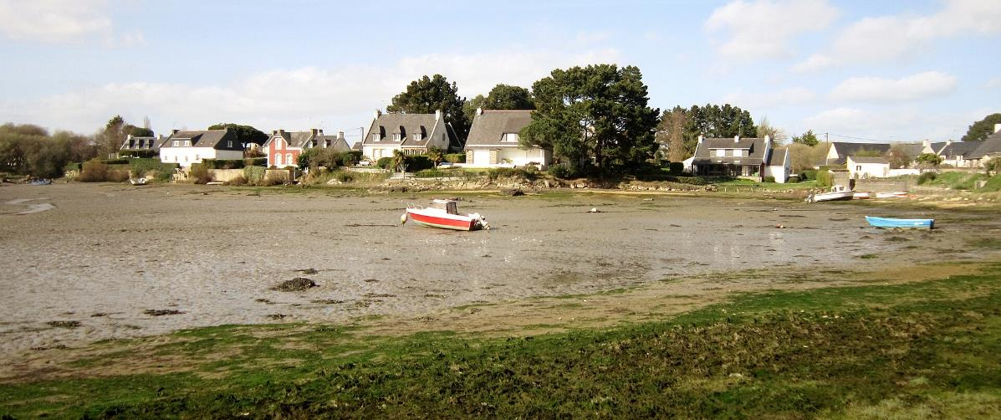
La baie de Mané Jouan à marée basse (rive droite de la ria d'Étel).

Slide 24
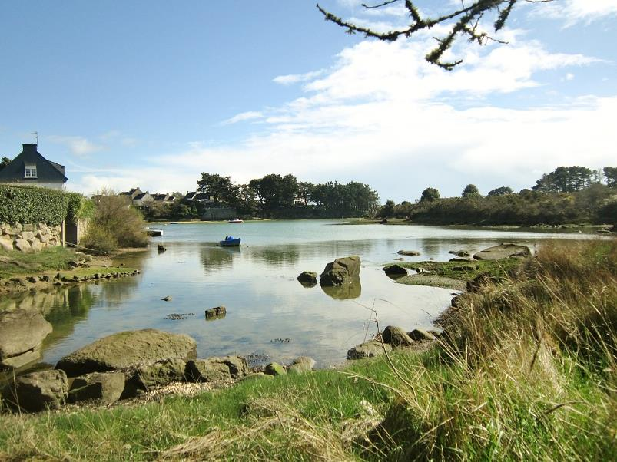
Le fond de la baie de Mané Jouan à marée haute (rive droite de la ria d'Étel).

Slide 25
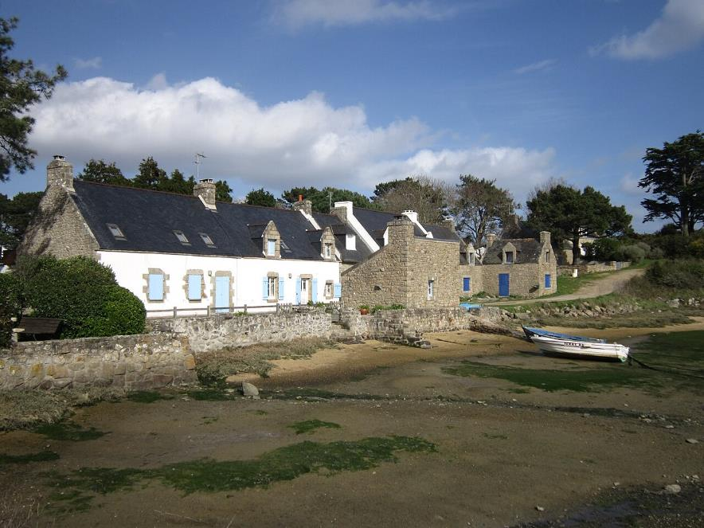
Le Vieux-Passage, maisons en bordure de la ria d'Étel.

Slide 26
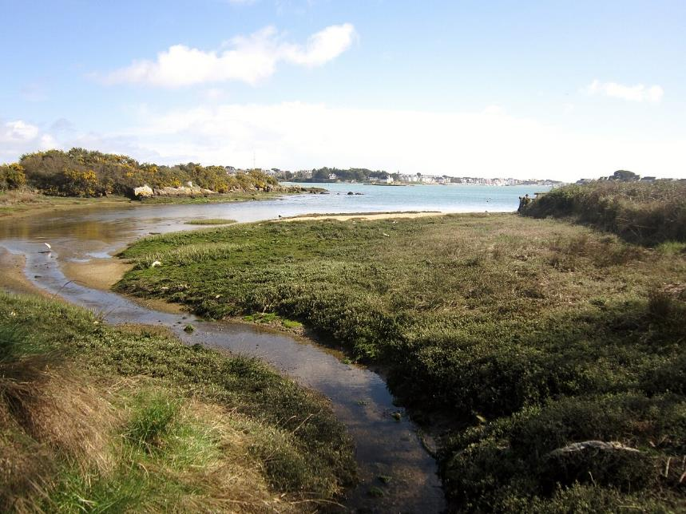
Petite ria annexe de la ria d'Étel située sur sa rive droite juste au sud de Mané-Vechen.

Slide 27
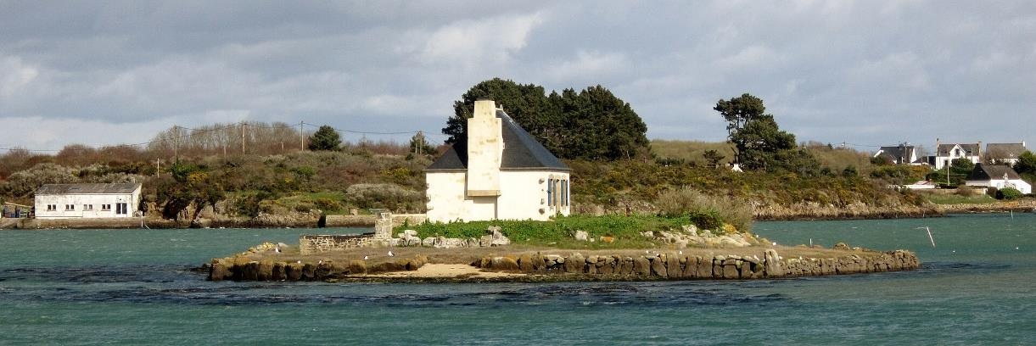
L'Îlot du Nohic.

Slide 28
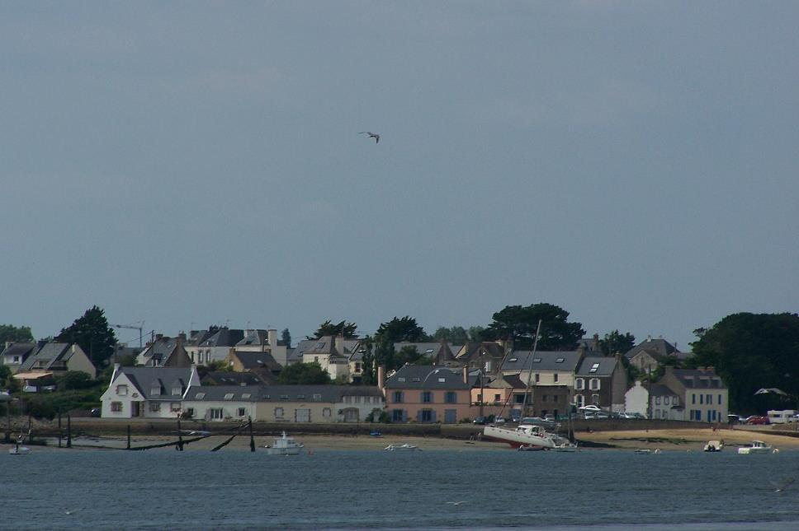
Le village du Magouër en bordure de la Ria d'Étel.

Slide 29
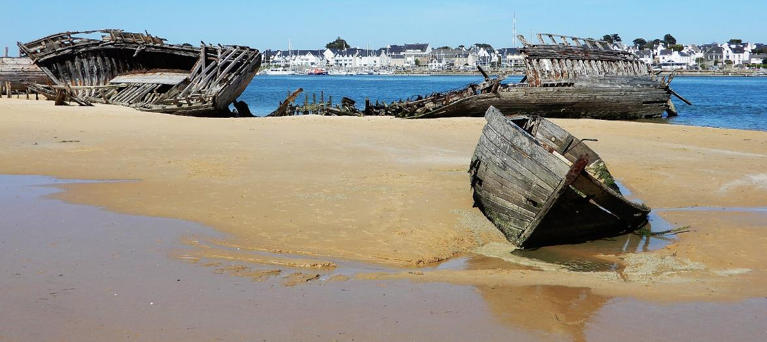
Le Magouër.

Slide 30
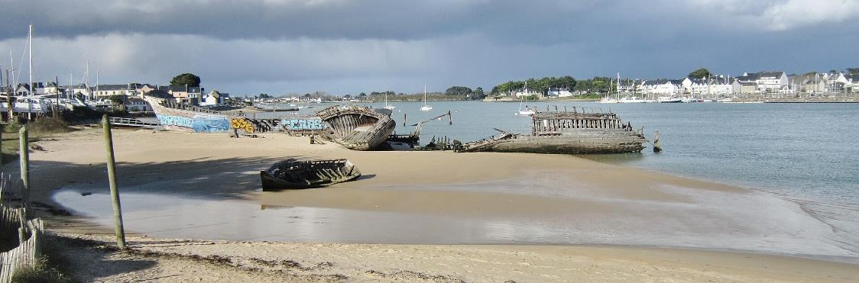
Le cimetière de bateaux au sud du Magouër (rive droite côté Plouhinec) ; à l'arrière-plan à droite de la photographie, la ville d'Étel (rive gauche de la ria).

Slide 31
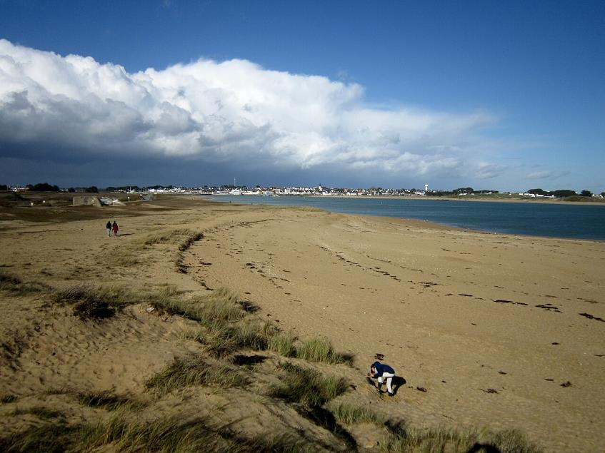
Plage aux environs de Men Du (rive droite, côté Plouhinec) ; à l'arrière-plan, sur la rive gauche, Étel.

Slide 32
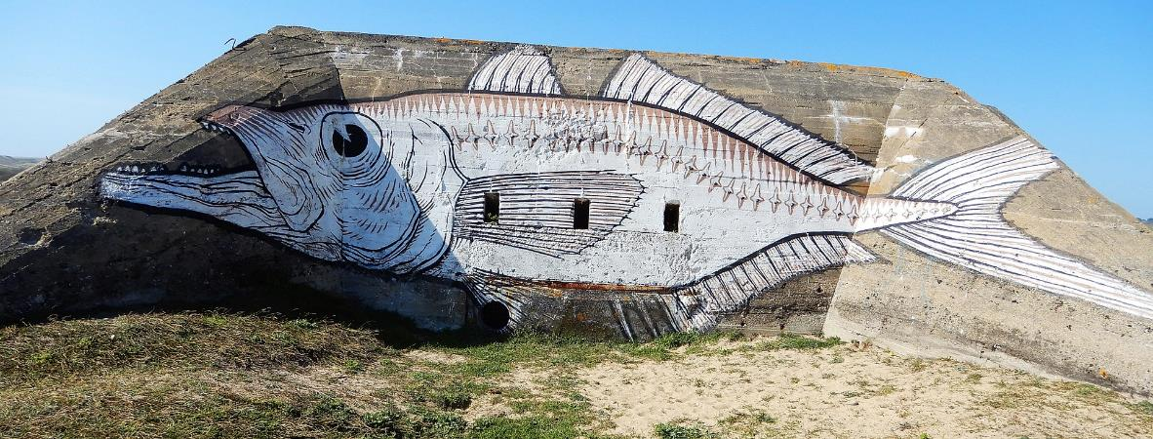
Plouhinec : le blockhaus du sémaphore.

Slide 33
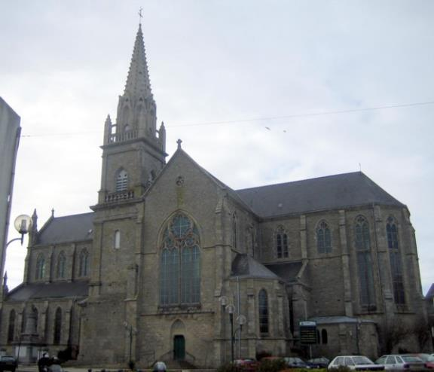
Sur Une Suggestion De JackDidier
Lorient Vous Présente Port Du vieuxPassage 0 Plouhinec Bretagne
Les Images Et Le Son Du Net
Daniel

